Slide 1
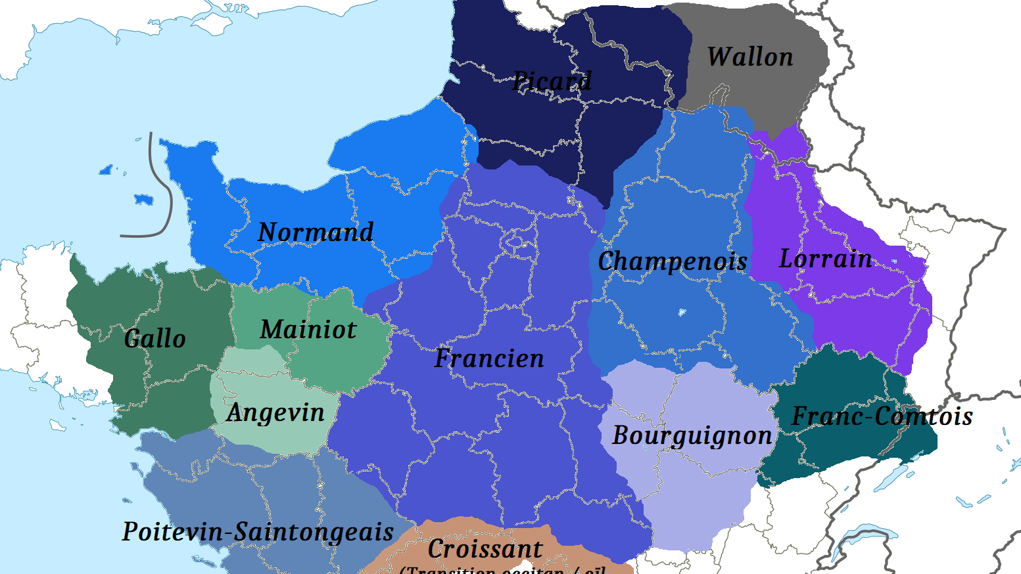
La France hexagonale septentrionale
Sara Baron
Letizia Ponton
Année académique 2023-2024

Slide 2
CHAPITRE 1 – Le français de référence – éléments de synthèse
Dialectes du nord – ne concurrencent plus le français standard
Aujourd’hui, le français standard est considéré celui de Paris
Artic 2 de la Constitution « La langue de la République est le français » - recherche du monolinguisme
Langue légitime (Bourdieu) = circonscrite à l’Ile de France et représente le « bon usage » - Épiphanie parisienne
MAIS: Quel groupe social prendre comme référence?
Les formes qui finissent pour triompher = usages des groupes dominantes
NORME: Langue que l’on attribue aux Parisiens cultivés dans un registre soigné
Les ouvrages d’orthoépie et le français de référence

Slide 3
Le système vocalique
12 voyelles orales : /i, y, u, e, ø, o, ə, ɛ, œ, ɔ, a, ɑ/.
4 voyelles nasales : /ɔ̃/ = on; /ɑ̃/ = an; /ɛ̃/ = in; /œ̃/ = un
Dans le Nord, les nasales [œ̃] et [ɛ̃] ont été assimilées
LOI DE POSITION:
syllabe ouverte (se termine par une voyelle) = voyelle fermée. Ex: sot [so], peu [pø], fosse [fos]
syllabe fermée (se termine par une consonne) = voyelle précédente ouverte. Ex : sotte [sɔt], peur [pœʁ], bosse [bɔs]
Affaiblissement de l’opposition /e - ɛ/ > épée /epe/ et épais /epɛ/
Disparition du contraste /a - ɑ/ > valise /valiz/ et âme /ɑm/
Disparition du contraste /ɛ̃ – œ̃/ > brin /bʁɛ̃/ et brun /bʁœ̃/
Postériorisation du schwa au contact du /R/ : en revanche [ɑ̃ʁɔɑ̃ʃ] la religion [laʁoliʒjɔ̃]
L’opposition de la longueur tende à disparaitre dans de nombreuses régions du nord de la France > fête (/fɛ:t/) et faites (/fɛt/)
/ɑ̃/ se rapproche à /ɔ̃/ : mon enfant [mɔ̃nɔ̃fɔ̃] – tendance parisienne plutôt populaire à l’origine

Slide 4
Le système consonnantique
18 phonèmes consonantiques + trois glissantes /j w ɥ/
Occlusives et fricatives sourdes /p, t, k, f, s, ʃ/
Occlusives et fricatives sonores /b, d, g, v, z, ʒ/
Nasales /m, n, ɲ, ŋ/
Fricative /ʁ/
Latèrale /l/
À Paris: grande différenciation selon les classes d’âges:
Tendance à prononcer certaines consonnes finales: quand [t], exact [t], coût [t]
Chute de la liquide : parce que [paskø]
Chute de l’occlusive dans le groupe /ɛks/ : exprès [ɛsprɛ]

Slide 5
Le schwa, la liaison et la prosodie
SCHWA: Dans le FR cette variété est plus proche de [ø]
Pour tomber :
le schwa se trouvera dans un contexte VCə = samedi /samdi/
présence d’un /R/ comme première consonne du groupe = département / depaʁt(ə)mɑ̃/
un schwa interne n’est prononcé que sous emphase = doucement /dus(ə)mɑ̃/
petit et semaine > sont les plus souvent prononcés sans schwa = /p(ə)ti/ et /s(ə)mɛn/
Schwa prépausal en français parisien: bonjour-e!
LIAISON: large écart entre les descriptions et l’usage
Obligatoire: entre déterminant et substantif; entre proclitique et verbe ou un autre proclitique; entre verbe et clitique; mots composés ou locutions
Facultative: bien attestée entre adjectifs et substantif
Interdite
Dans la France du Nord: affaiblissement de la liaison variable après «c’est», «c’était» et «avait»
PROSODIE: rythme et mélodie de la parole – mouvements montants-descendants
La place de l’accent (démarcatif) dépend de trois principes fondamentaux :
Seuls les mots pleins sont accentuables (pronoms personnels, déterminants ne le sont pas)
Un groupe rythmique ou groupe accentuel est constitué d’un mot accentuable et de tous les clitiques qu’il gouverne
L’accent primaire est assigné à la dernière syllabe d’un groupe accentuel
De nombreuses syllabes fermées sont allongées: rouge [ʁu:ʒ] et joyeuse [ʒwajø:z]

Slide 6
CHAPITRE 2 – Le français de référence – Quels locuteurs sont susceptibles de le représenter?
FS → Français de Paris ≠ journalistes radiophoniques (= ils éliminent ce critère géographique)
L’ébranlement de l’adossement parisien de la norme est également accentué par la reconnaissance de la diversité des origines des Parisiens de résidence MAIS mobilité géographique → élimine les bizarreries et les « localismes »
Professionnels de la parole publique (avocats, journalistes, politiciens)? Ou enseignants universitaires, formateurs de futurs enseignants de FLE?
Qui assigne à ces locuteurs le Statut de « référence »? Sur la base de quels critères?
Etudes récents de DIALECTOLOGIE = N’INTERROGER PAS LA NORME MAIS LA PERCEPTION DES AUDITEURS
Expérience avec deux enseignants L1 (sud de la France, forte mobilité) et L2 (fortement ancré dans l’île de France) + 58 auditeurs (28 dialecte oïl, 8 dialecte méridional de Marseille, 6 dialecte méridional de Toulouse)
Il est apparu que ce français de référence n’était pas une pure chimère: les locuteurs du français ont bien en effet certaines représentations « de référence », qui peuvent être plus ou moins réalisées chez tel ou tel locuteur.

Slide 7
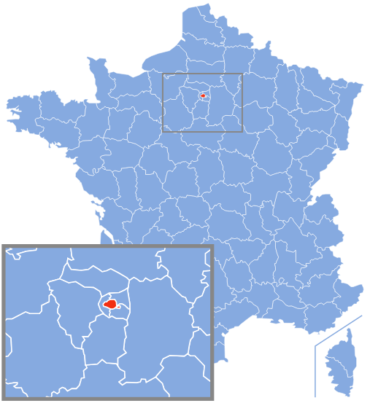
1. Conversation à Paris dans la haute bourgeoisie
Absence du «ne» de négation
Le /l/ de « ils » n’est pas réalisé: ce qu’ils font [skifõ] et ils regroupent [iʁəgʁup]
/ɛ:/ allongée
Style informel
/ɛ/ ouvert
/e/ fermé
/œ/ ouvert
Allongement de la voyelle [ʃo:z]
/o/ fermé
/ɔ/ ouvert
Chute de obstruante+liquide /tr/ [ot]
Réalisation d’une variante intermédiaire entre /œ̃/ et /ɛ̃/
Marques de l’oral
Schwa – ne pas réalisé aux lignes: 1 ce qu’ils font [ski]; 6 six semaines [sismɛn]; 10 ce qui [ski]; 13-14 je peux [ʒpø].
Liaisons – aux lignes 10 et 13 ne sont pas réalisées
[pɛʁme] [me] avec /e/ fermé

Slide 8
Conversation à Paris dans la haute bourgeoisie
Opposition entre /a/ et /ɑ/ neutralisée en faveur de /a/
Chute de liquide dans les groupes obstruante+liquide:
[ɛ̃pɔsib]; [py]; [ptɛt]
Style informel
Chute de /R/ [sɛtadikil]
/œ/ ouvert
/ø/ fermé
Changement de registre
Absence du «ne» de la négation
Marques de l’oral
Liaisons – aux lignes 64-65 n’est pas réalisée: les idées étaient [leideetɛ]

Slide 9
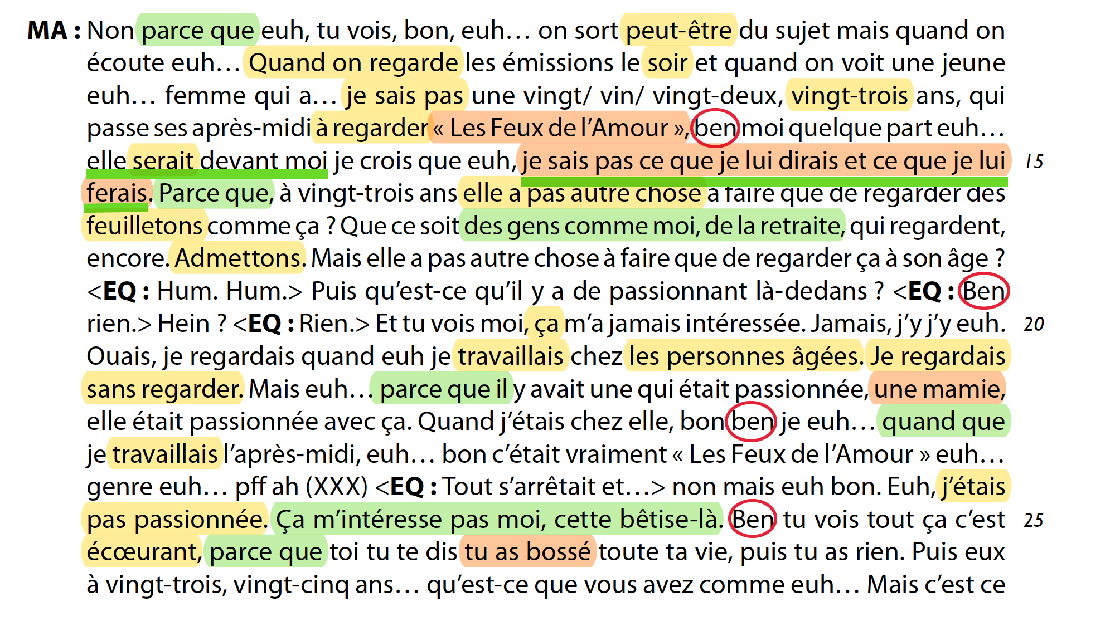
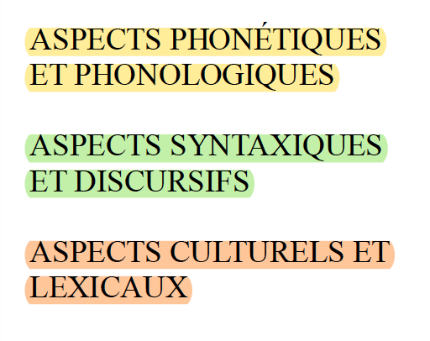
2. Conversation à Darnétal (Seine-Maritime)

Slide 10
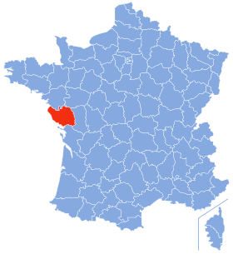
3. Conversation à Treize-Vents (Vendée)
Absence du «ne» de négation
Le /l/ de « ils » n’est pas réalisé [ispaʁlʁɔ̃pɑ]
/e/ fermé
Opposition peu marquée entre /a/ et /ɑ/ mais les /ɑ/ sont plus nombreux
Schwa ne pas réalisés: 9 ils se parleront [ispaʁlʁɔ̃pɑ]; 12 là-dessus [latsy]; 14 je les ai connu [ʒlezekony]; 16 je pense [ʃpãs]; 17 tout le monde [tulmɔ̃d]
Liaisons – aux lignes 7 et 21 ne sont pas réalisées: tu es à Treize-Vents [teatʁɛzvã] et bien ensemble [bjɛ̃ɑ̃sɑ̃bl]
Marques de l’oral

Slide 11
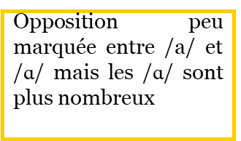
Conversation à Treize-Vents (Vendée)
Ouais avec le /ɛ/ ouvert [wɛ]
Liaisons – aux lignes 38, 45 et 46 ne sont pas réalisées: cubis à taille [kybiataj]; chez un copain [ʃeɛk̃opɛ] et chez un collègue [ʃeɛ̃kolɛg]
Schwa réalisé: autrement [otʁəmɑ̃]
Schwa non réalisés aux lignes: 36 et 40 tout le monde [tulmɔ̃d]; 41 généralement [ʒeneʁalmɑ̃]; 42 dans le week-end [dɑ̃lwikɛnd]; 45 vachement [vaʃmɑ̃].

Slide 12
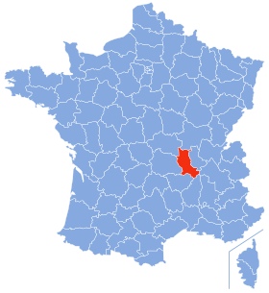
4. Conversation à Roanne (Loire)

Slide 13
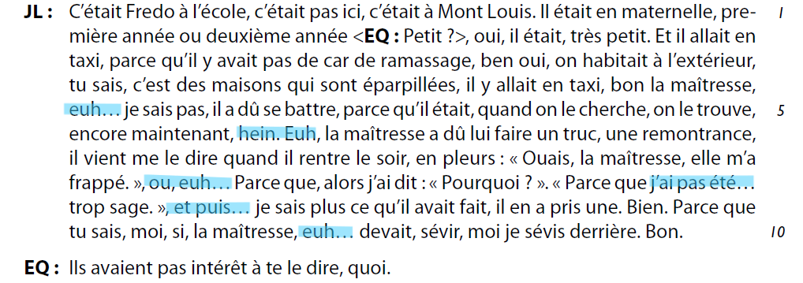
5. Conversation à Ogéviller (Meurthe-et-Moselle)
Réalisation de la voyelle mi-fermée /e/ au lieu de /ɛ/: très [tχe]; tu sais [tyse]; maitresse [metχes] et derrière [deʁjeʁ]
Assimilation du /R/ par /l/: parce qu’il [paskil]
Allongement de la syllabe –Mont– [mɔ̃: ]
/o/ Fredo [frʁedo]
/ɔ/ l’école [lekɔl]
Omission du /R/ final: il a dû se battre [iladysbat]
Réalisation de pauses à des endroits inattendus
Registre soutenu
/R/ fricative sourde en finale dire [diχ]
Marques de l’oral

Slide 14
Conversation à Ogéviller (Meurthe-et-Moselle)
Allongement de la syllabe pénultième –mon–
/R/ fricative sourde en finale père [pɛχ]
Réalisation de la voyelle mi-fermée /e/: maitresse [metχes]
Chute totale du /R/ [syllky]
Groupe consonnantique simplifié: jamais plus [ʒamɛpy]
Montée mélodique localisée sur un mot précis: il va se plaindre (l. 12-13), Alors il parle de la maîtresse (l. 13), jamais plus il a dit (l.17) et il a compris (l. 18).
Registre familier

Slide 15
6. Conversation à Magland (Haute-Savoie)

Slide 16
Merci de votre attention

